Slide 1
সবাইকে শুভেচ্ছা

Slide 2
উপস্থাপনায়
গণিত বিভাগ
ক্যান্টনমেন্ট পাবলিক স্কুল ও কলেজ, মোমেনশাহী।

Slide 3
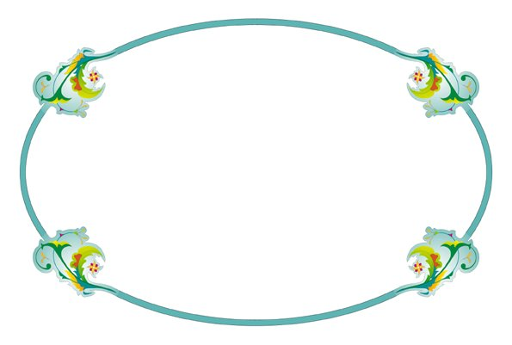
পাঠপরিচিতি
অধ্যায়ঃ ১১
পাঠঃ ২
বিষয়ঃ- গণিত(নবম শ্রেনী)
অধ্যায়ঃ- একাদশ
বীজগণিতীয় অনুপাত ও সমানুপাত
সময়ঃ- ৪০ মিনিট

Slide 4
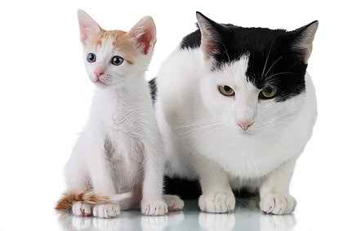
এসো ছবি গুলো দেখি

Slide 5
এখানে কী করা হল ?
এখানে তুলনা করা হল
একটি মোটা
অন্যটি চিকন
এক জন মোটা
অন্য জন চিকন
কোনো কিছুর তুলনা করা মানে অনুপাত বুযায়

Slide 6
আজকের পাঠ
অনুপাত ও সমানুপাত

Slide 7
পাঠ শেষে শিক্ষার্থীরা----
বীজগণিতীয় অনুপাত ও সমানুপাত ব্যাখ্যা করতে পারবে
ধারাবাহিক অনুপাত বর্ণনা করতে পারবে
বাস্তব সমাধানে অনুপাত,সমানুপাত ও ধারাবাহিক অনুপাত ব্যবহার করতে পারবে
সমানুপাত সংক্রান্ত বিভিন্ন রূপান্তর বিধি প্রয়োগ করতে পারবে

Slide 8
অনুপাত কী ?
একই এককে সমজাতীয় দুইটি রাশির পরিমাণের একটি অপরটির কত গুণ বা কত অংশ তা একটি ভগ্নাংশ দ্বারা প্রকাশ করা যায় । এই ভগ্নাংশটিকে রাশি দুটির অনুপাত বলে ।
a : b

Slide 9
সমানুপাত কী ?
যদি চারটি রাশি এরূপ হয় যে, প্রথম ও দ্বিতীয় রাশির অনুপাত তৄ্তীয় ও চতুর্থ অনুপাত সমান হয়, তবে ঐ চারটি রাশি নিয়ে একটি সমানুপাত উৎপন্ন হয়।
a,b,c,d এরূপ চারটি রাশি হলে আমরা লিখি
a : b = c : d
যেমন

Slide 10
ক্রমিক সমানুপাত কী ?
a,b,c
ক্রমিক সমানুপাতী বলতে বোঝায়
a,b,c
ক্রমিক সমানুপাতী হবে যদি কেবল যদি
b² = ac হয় ।
ক্রমিক সমানুপাতের ক্ষত্রে সবগুলো রাশি এক জাতীয় হতে হবে । এ ক্ষেত্রে c কে a ও b এর তৄতীয় সমানুপাতী এবং bকে a ও cএর মধ্যসমানুপাতী বলা হয় ।
a : b = b : c

Slide 11
অনুপাতের রূপান্তর
ব্যস্তকরণ
a : b = c : d
b : a = d : c
একান্তরকরণ
a : b = c : d
a : c = b : d

Slide 12
যোজন
a : b = c : d হলে
$\frac{a+b}{b}$ = $\frac{c+d}{d}$

Slide 13
বিয়োজন
a : b = c : d হলে
$\frac{a−b}{b}$ = $\frac{c−d}{d}$

Slide 14
যোজন বিয়োজন
a : b = c : d হলে
$\frac{a+b}{a−b}$ = $\frac{c+d}{c−d}$

Slide 15
$\frac{a}{b}$ =$\frac{c}{d}$ $=\frac{e}{f}=\frac{g}{h}$ হলে
এর প্রত্যেকটি অনুপাত হবে
$\frac{a+c+e+g}{b+d+f+h}$

Slide 16
কাজ
একক
নিচের রাশিগুলো দ্বারা ক্রমিক সমা নুপাতী বলতে কী বোঝায় ?
x,y,x
p,q,r
a,s,d

Slide 17
দলিয় কাজ
নিচের রাশিগুলোর যোজন বিয়োজন কর
s : l = g : h
t : m = f : w
x : y = p : q

Slide 18
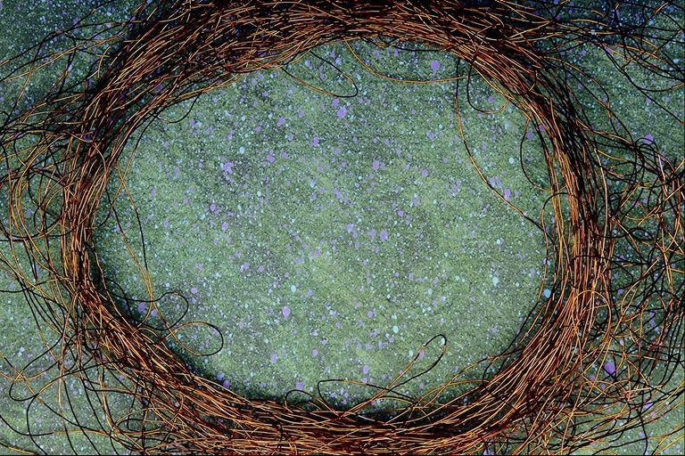
বাড়ির কাজ
যদি a : b = b : c হয়
তবে প্রমাণ কর যে,
a² b² c² ($\frac{1}{a^{3}}+\frac{1}{b^{3}}$+$\frac{1}{c^{3}}$) = a³ + b³ + c³
a² b² c² (𝟏/𝒂^𝟑 +𝟏/𝒃^𝟑 +𝟏/𝒄^𝟑 ) = a³ + b³ + c³

Slide 19
ধন্যবাদ

